Slide 1
Akcja
Sprzątanie Świata
2015r.

Slide 2

18 września uczniowie
klasy 1 „i”
II Liceum Ogólnokształcącego
im. Króla Jana III Sobieskiego
w Krakowie uczestniczyli w akcji
ekologicznej „Sprzątanie świata”.
Podzieleni na grupy
ruszyli ulicami
Krakowa.

Slide 3
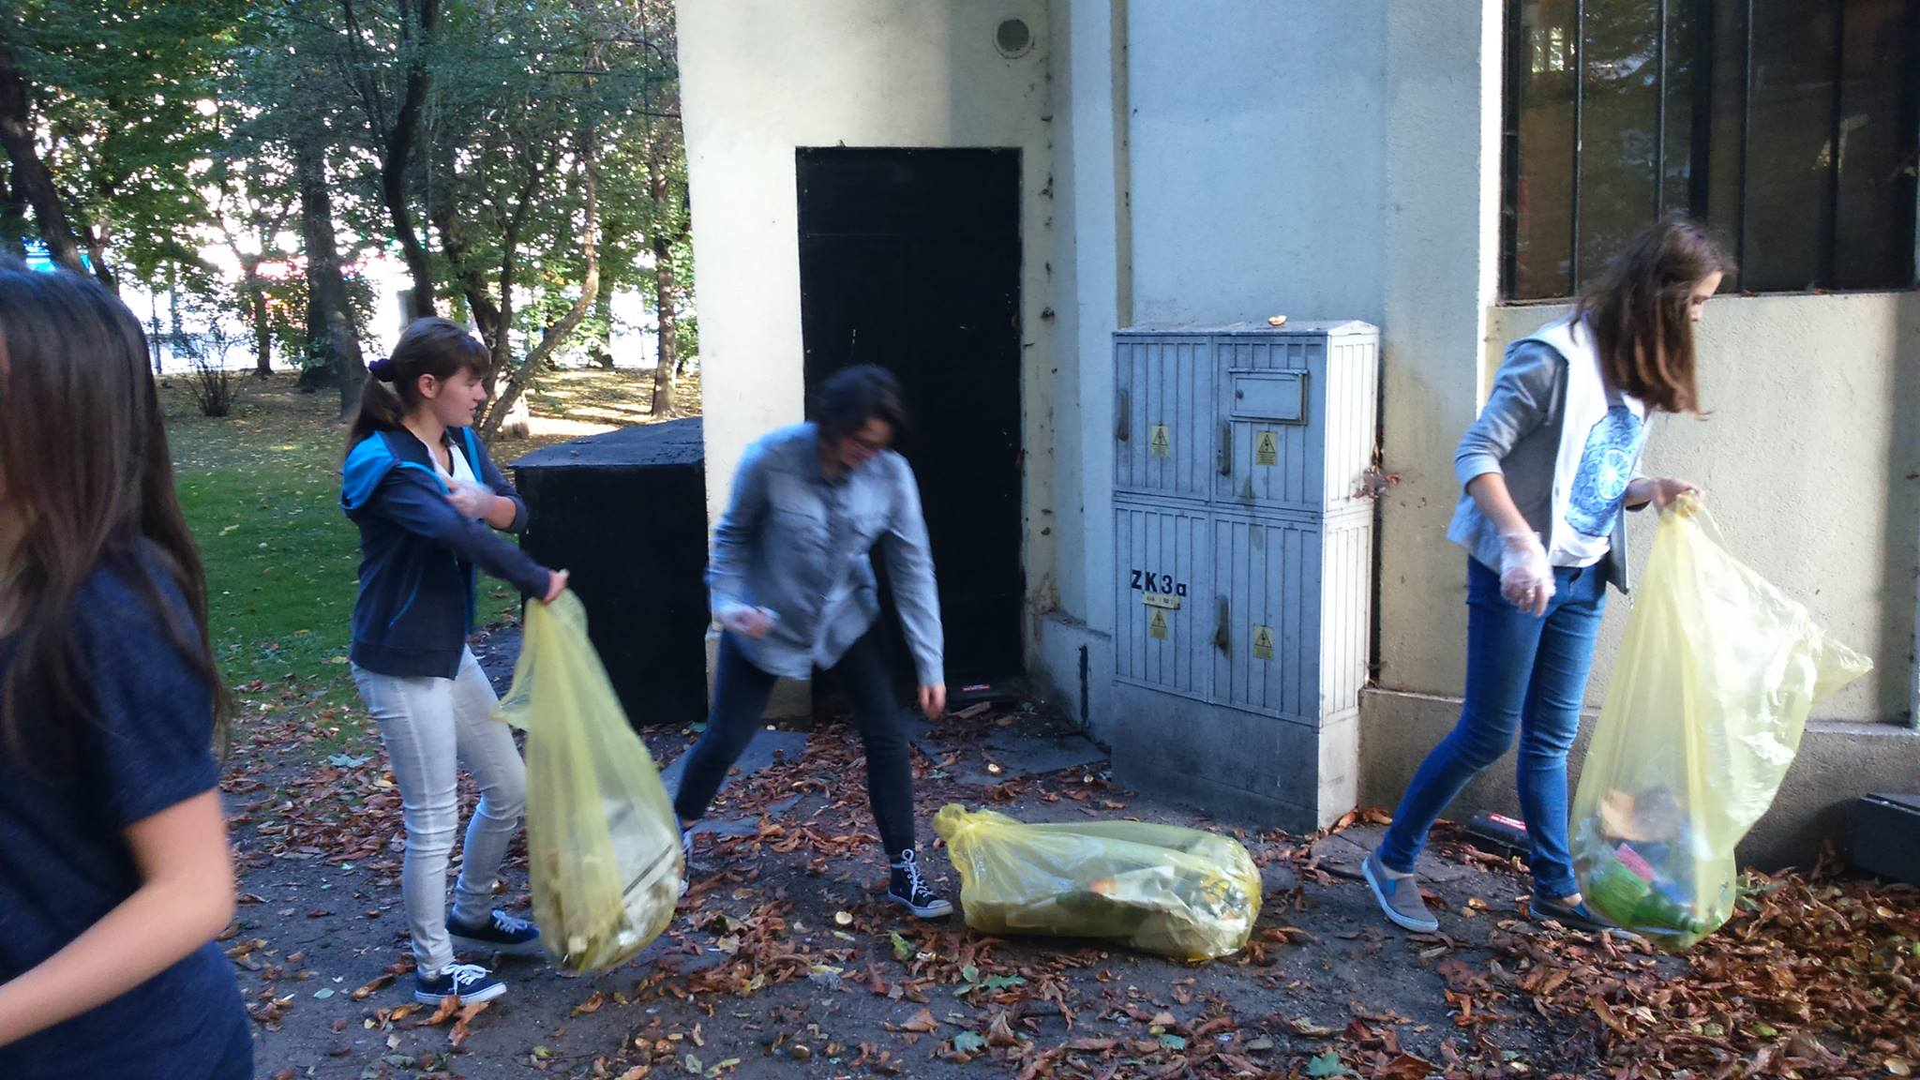
Akcja ma na celu budzenie i wzmacnianie świadomości
Ekologicznej uczniów oraz odpowiedzialności za środowisko
naturalne. Jej ideą jest edukacja na rzecz zrównoważonego
rozwoju, poszanowania zasobów naturalnych
oraz racjonalnej gospodarki odpadami.

Slide 4
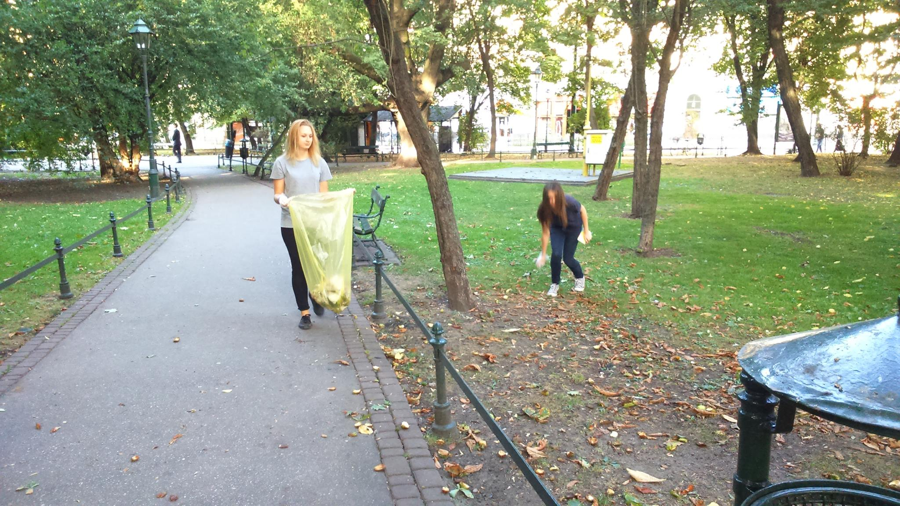
Co roku zbiera się setki ton śmieci-liczba ich nie maleje.
Na miejsce zebranych wyrzucane są nowe.
Rozwiązaniem problemu jest coroczna zbiórka śmieci
oraz zmiana nawyków w codziennym życiu
polegająca na robieniu świadomych zakupów,
unikaniu tworzenia odpadów i odpowiednim
nimi gospodarowaniu.

Slide 5
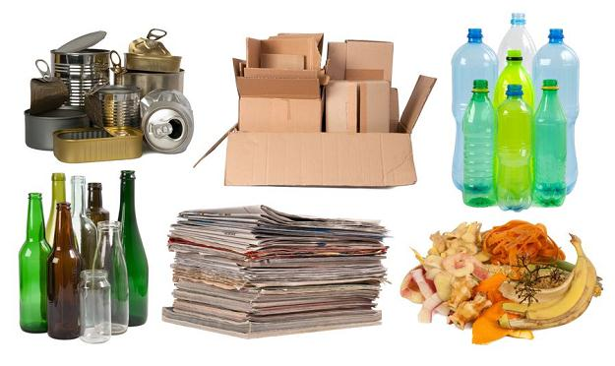
Rodzaje śmieci:
- papiery, kartony, gazety, ulotki
- puszki aluminiowe
- butelki szklane i plastikowe
(wszystkie rodzaje śmieci)

Slide 6
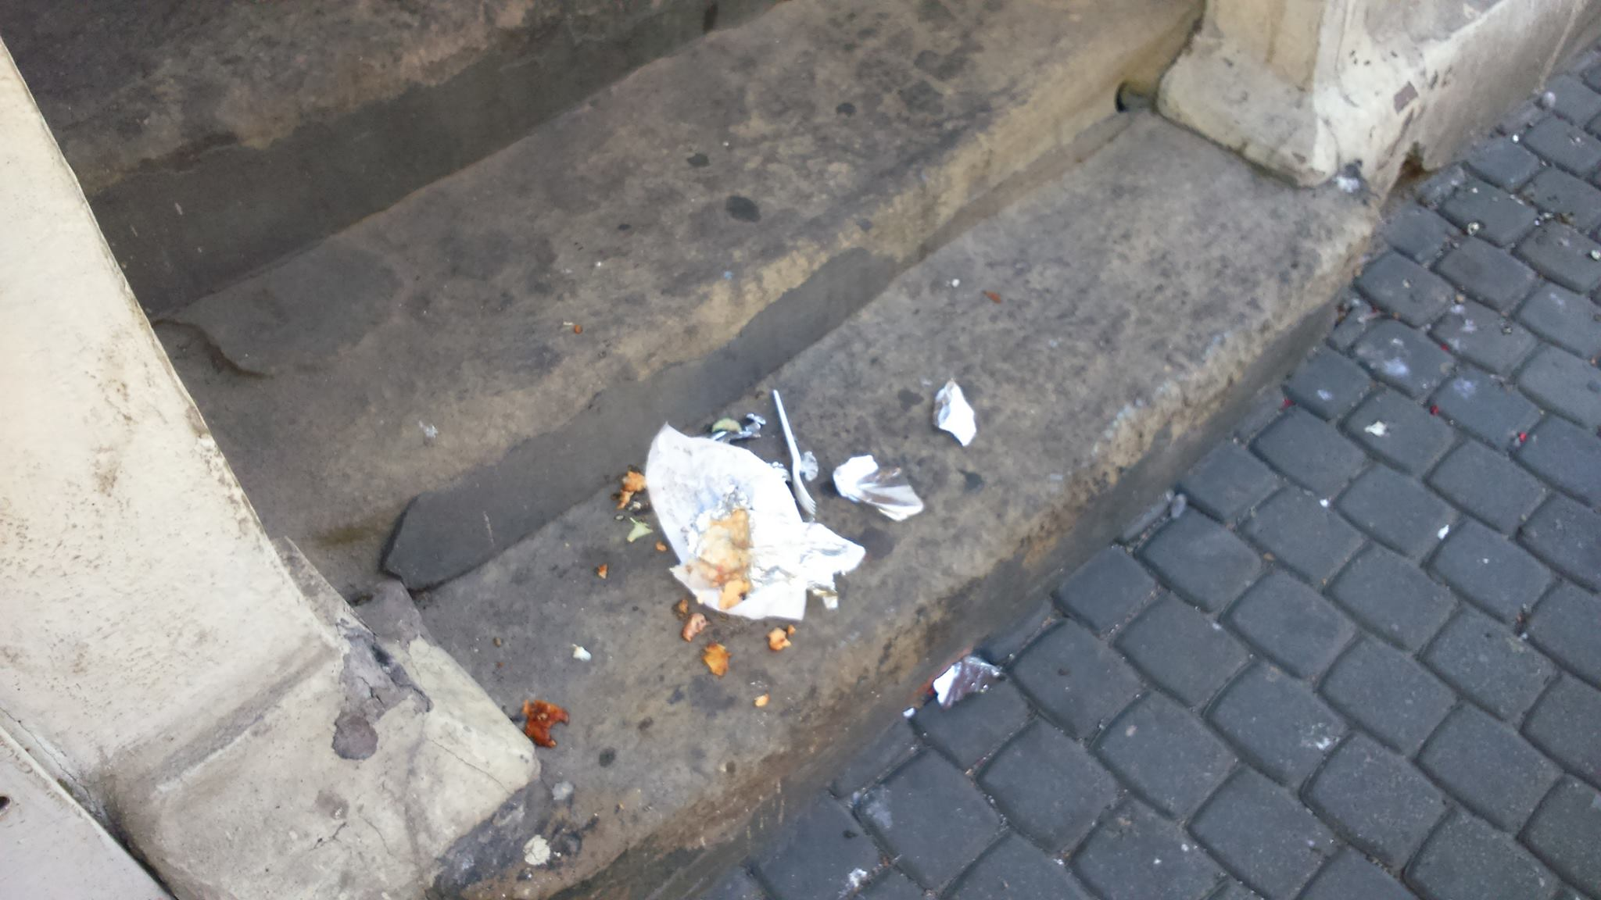
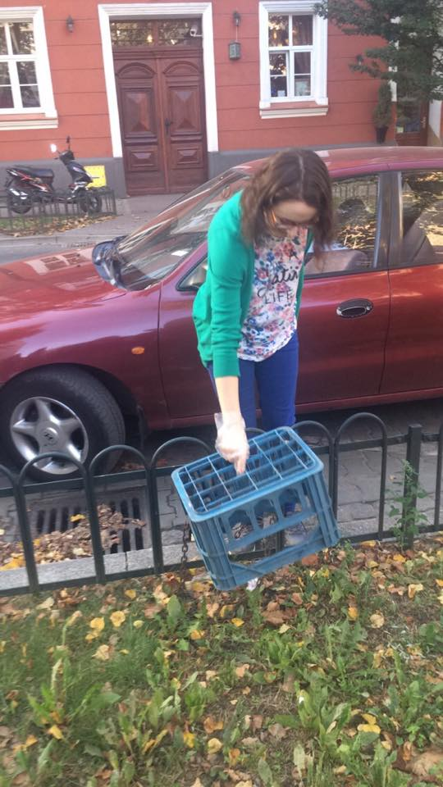
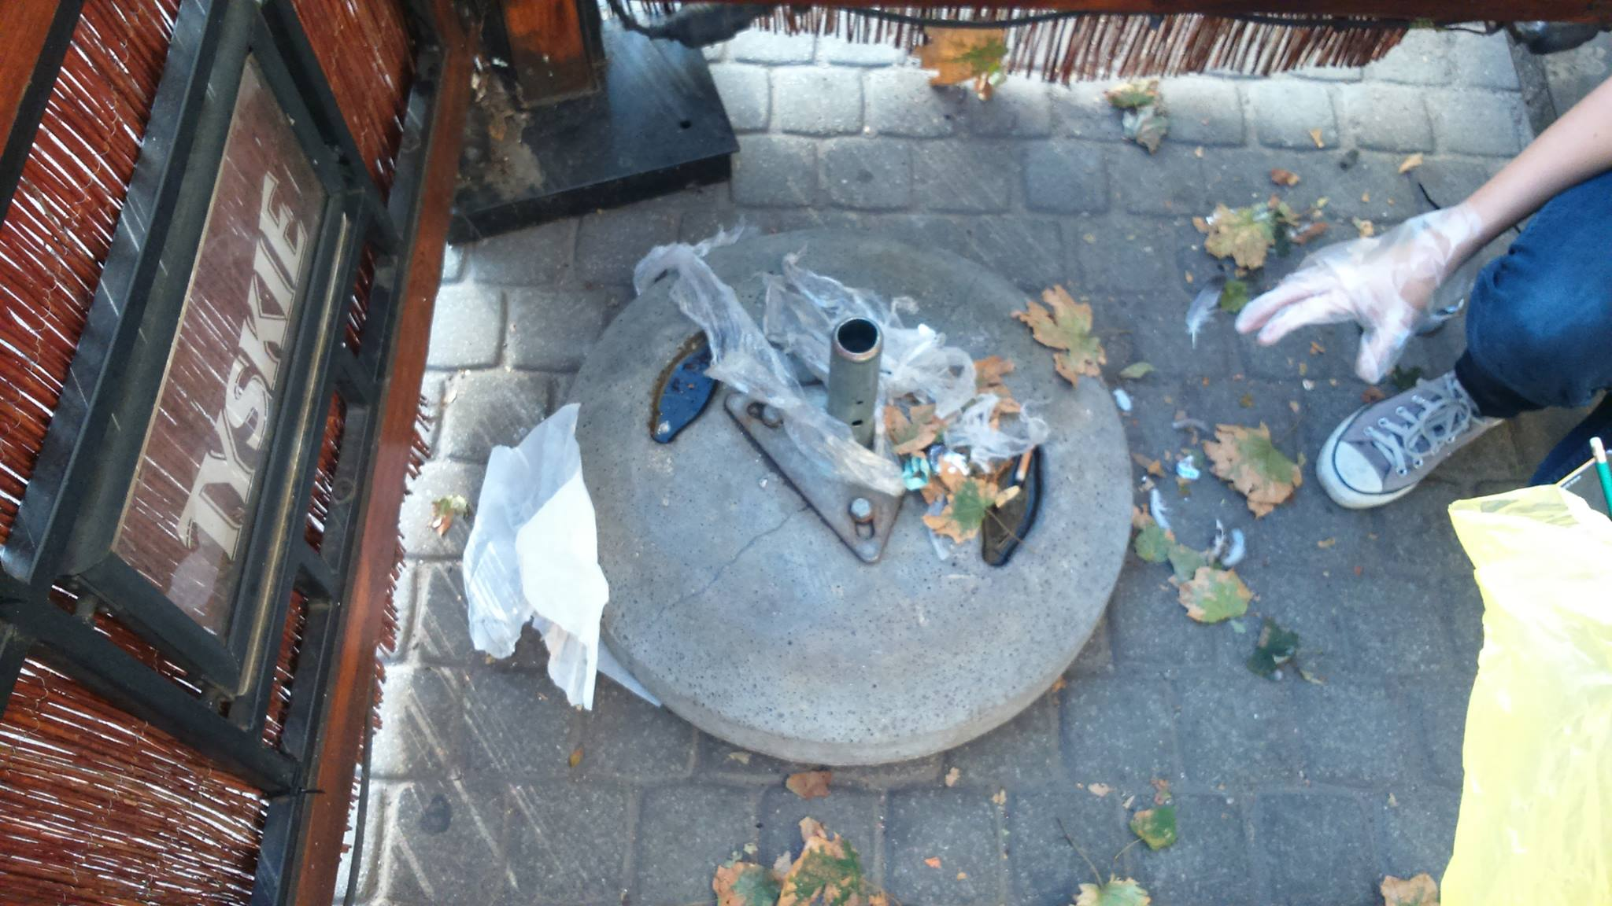

Slide 7
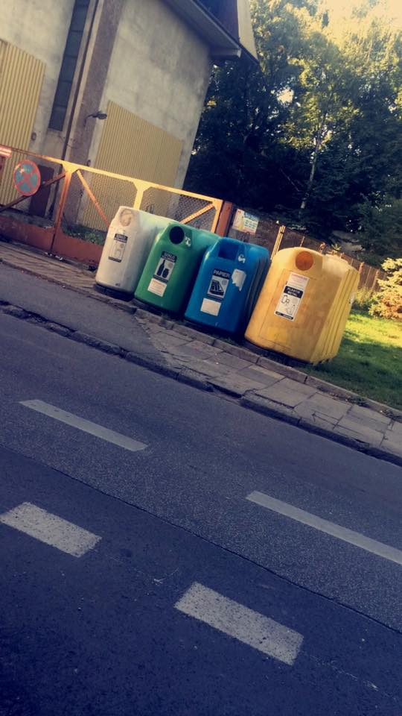
Spostrzeżenia:
1) W porównaniu
z poprzednimi latami
na ulicach Krakowa
jest mniej śmieci.
2) Pojawiają się kosze
z możliwością recyklingu.
3) Gęste rozmieszczenie
koszy na ulicach,
w parkach.

Slide 8
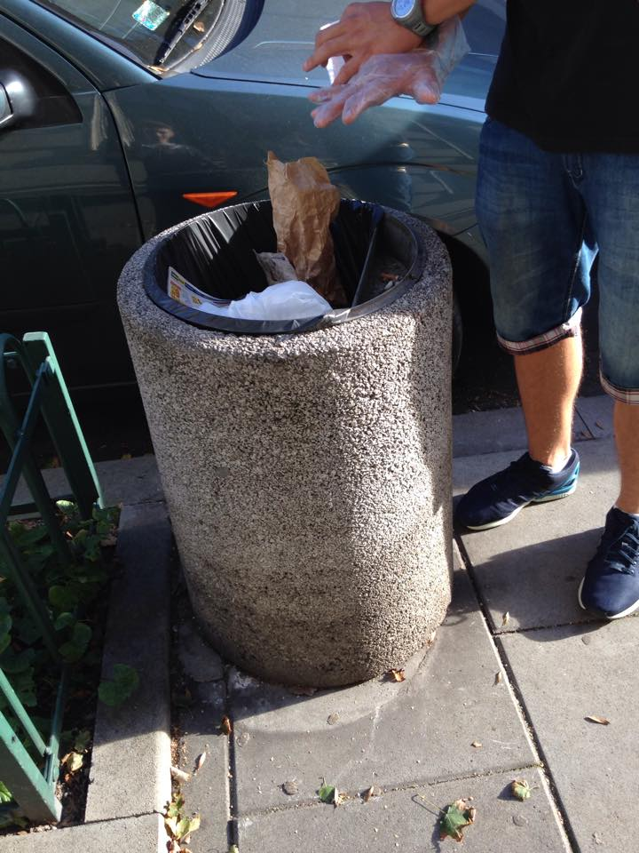
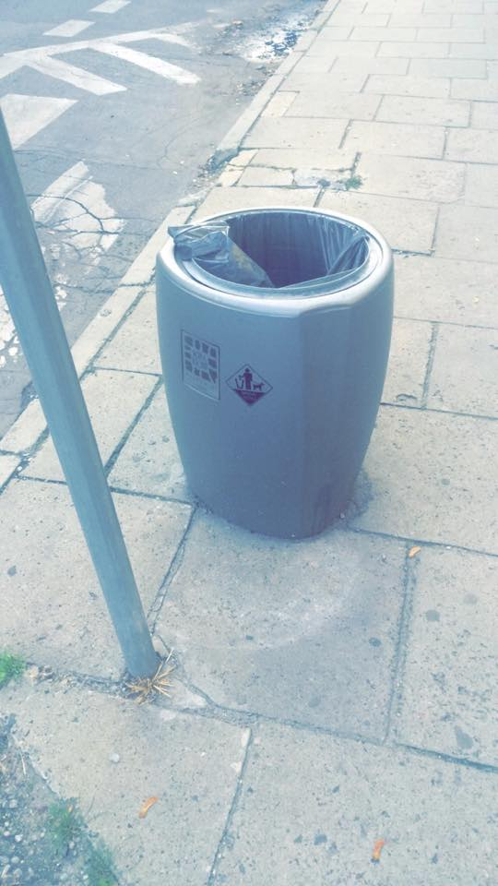
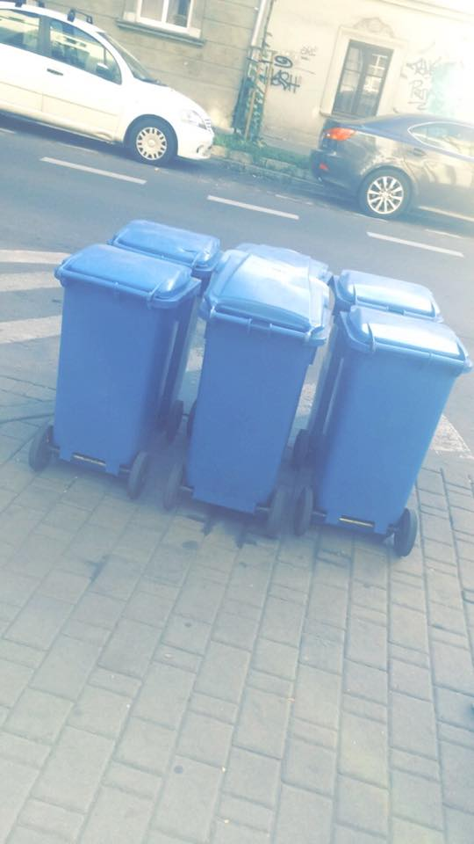

Slide 9
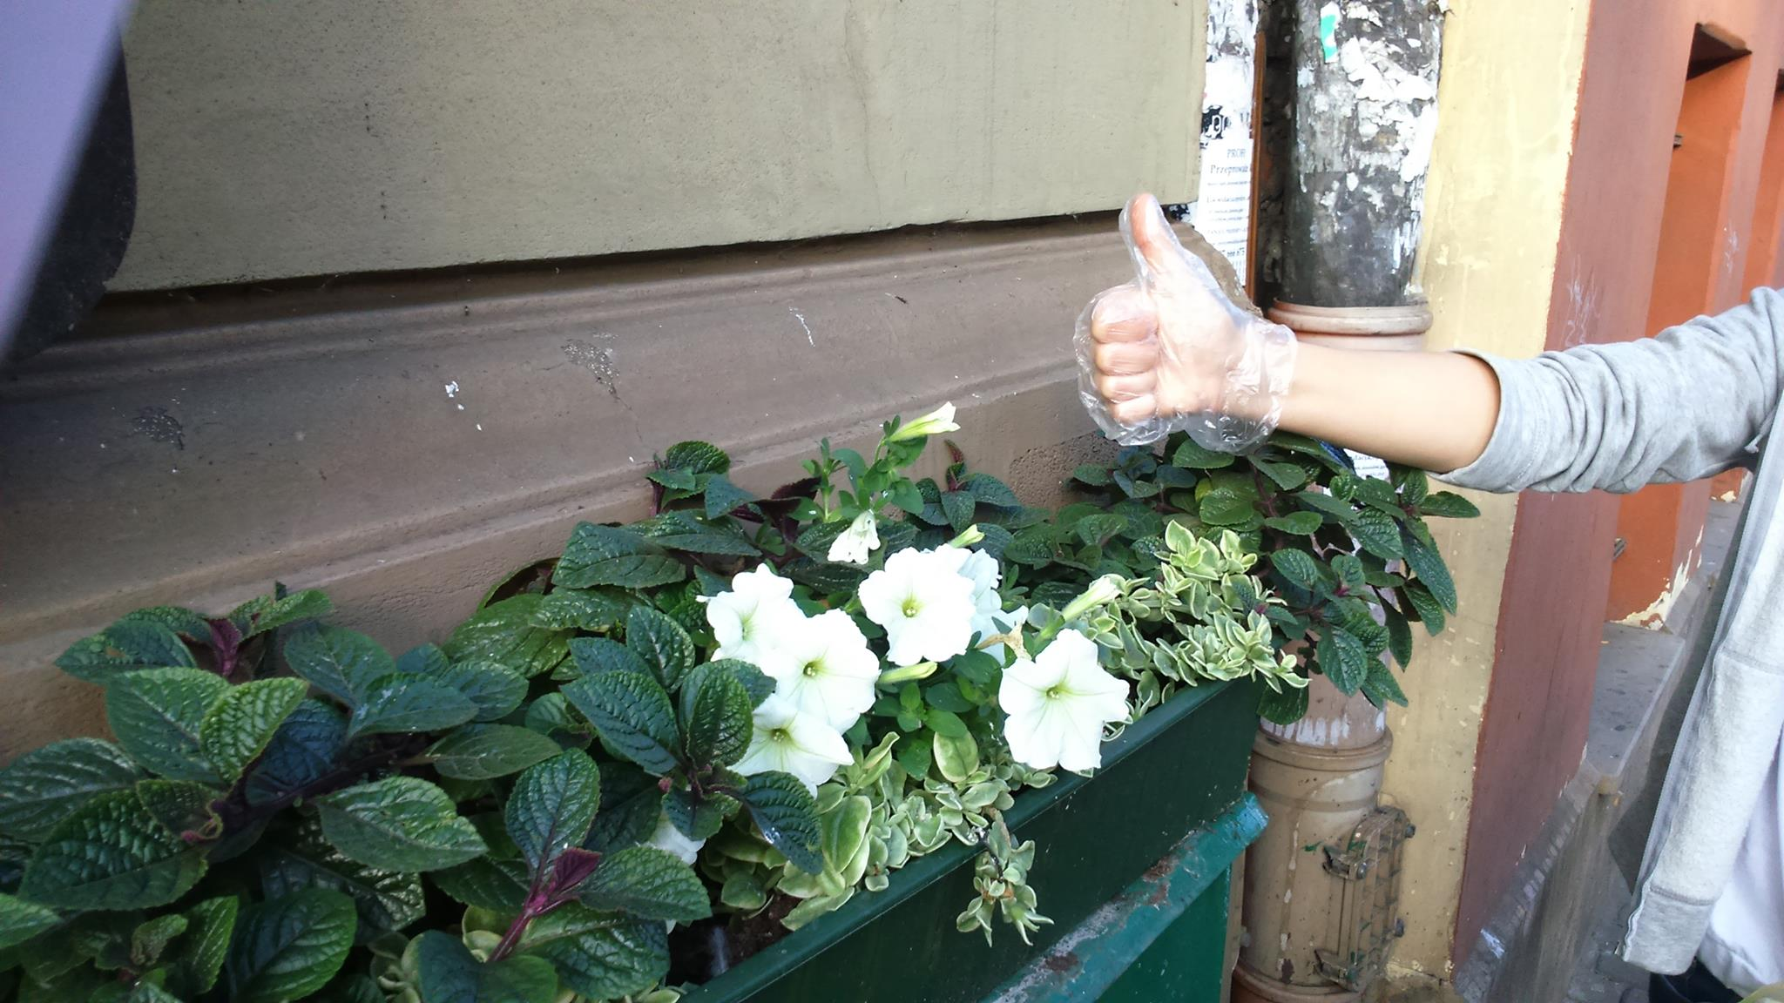
4) Różne zachowania ludzi obserwujących uczestników akcji.
Przechodnie wrzucali do worków uczestników śmieci, które
mieli przy sobie. Obcokrajowcy chwalili zaangażowanie
i chęć pomocy światu poprzez sprzątanie.

Slide 10
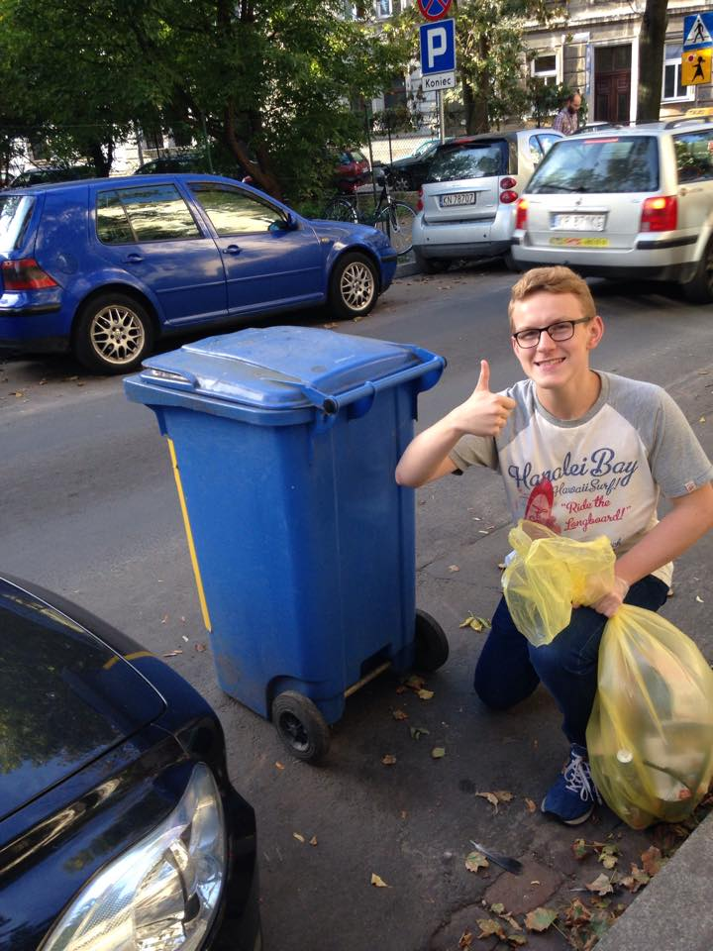
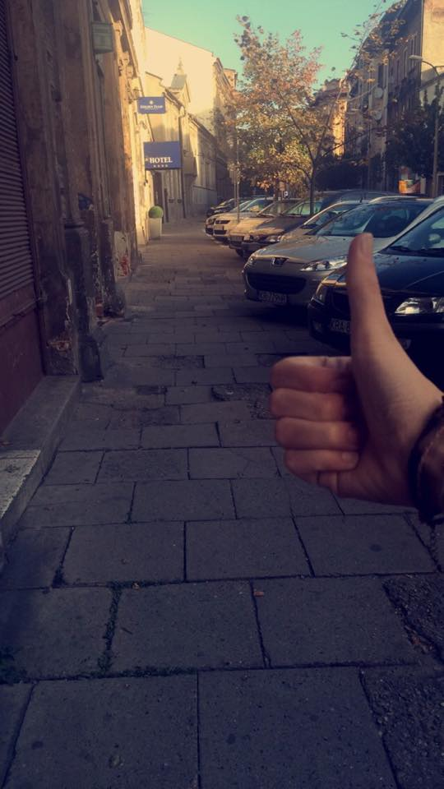
Niektórzy patrzyli ze zdziwieniem.
Pewna kobieta powiedziała do nas: „Jaka Polska jest biedna, że dzieci muszą zbierać śmieci!”
Mężczyzna rozdający ulotki: „Dużo ulotek, więcej śmieci!!”

Slide 11
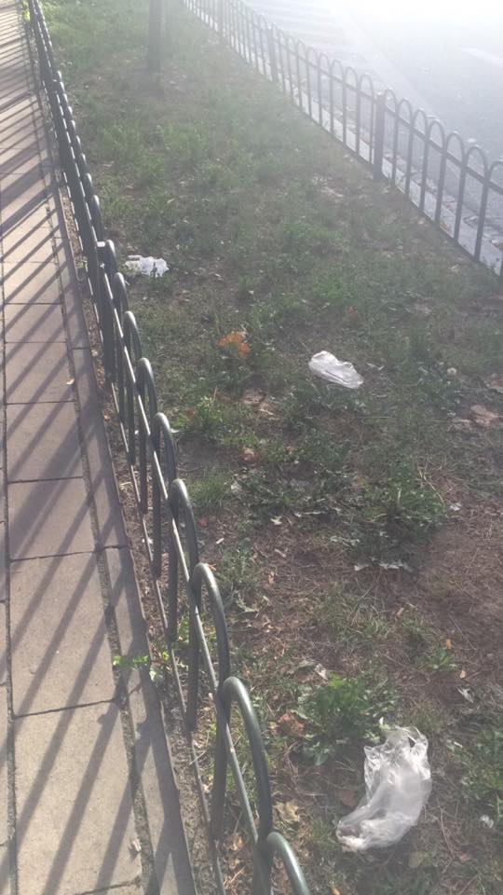
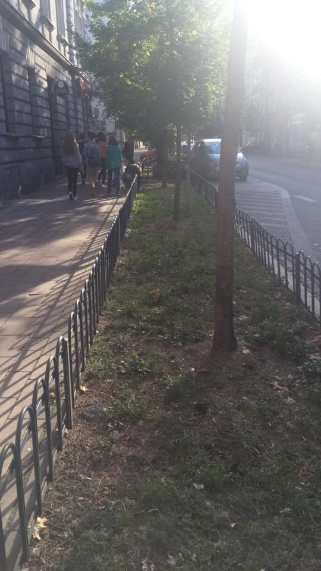
Przed i po sprzątaniu:

Slide 12
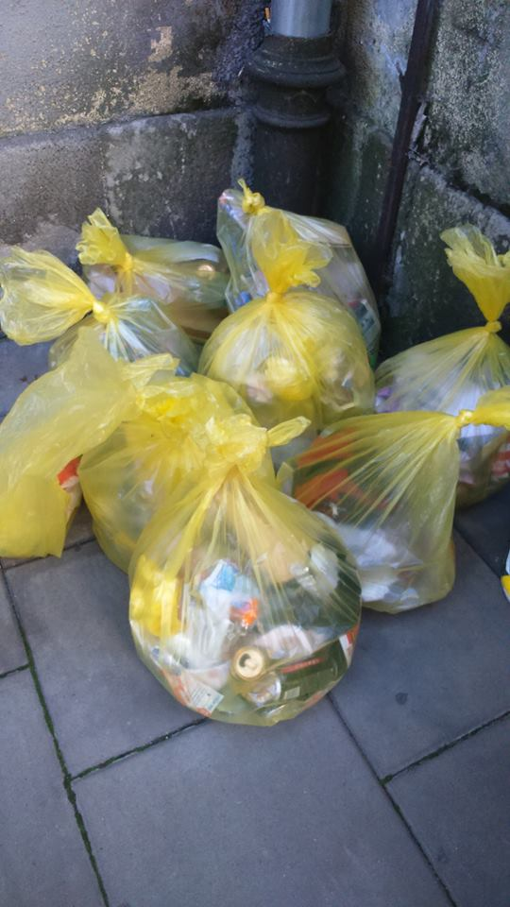
Rezultaty po dwóch godzinach sprzątania:
CZYSTY KRAKÓW – PEŁNE WORKI

Slide 13
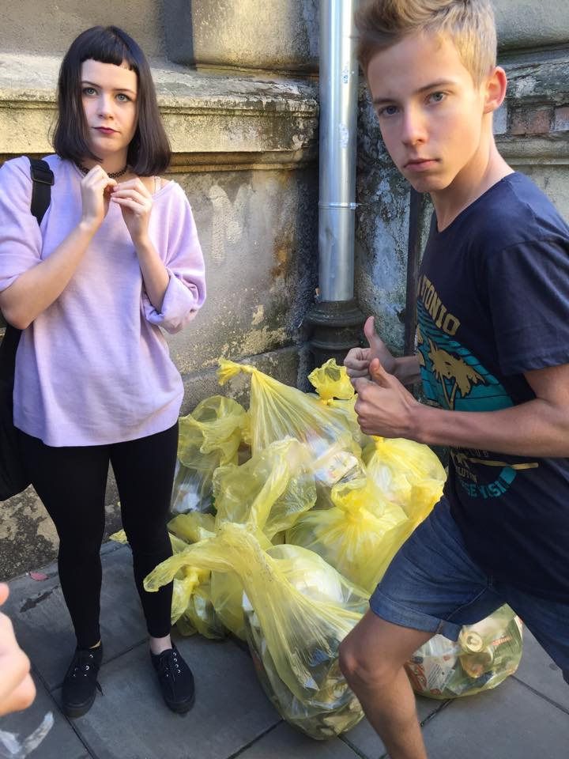
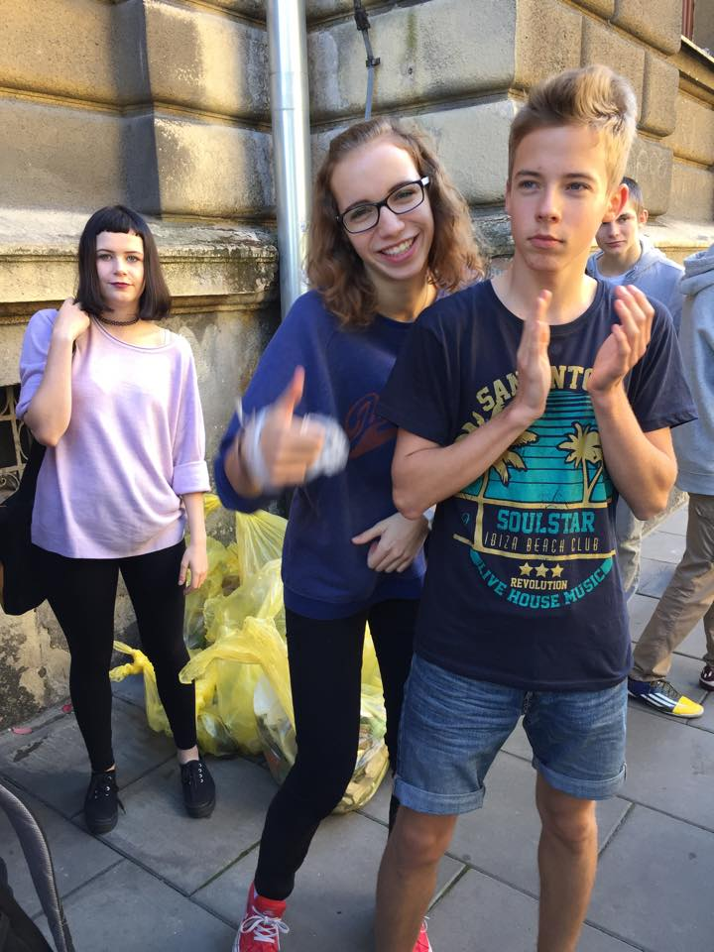
Widać, że oprócz ciężkiej pracy, cała akcja była
wspaniałą zabawą :D

Slide 14
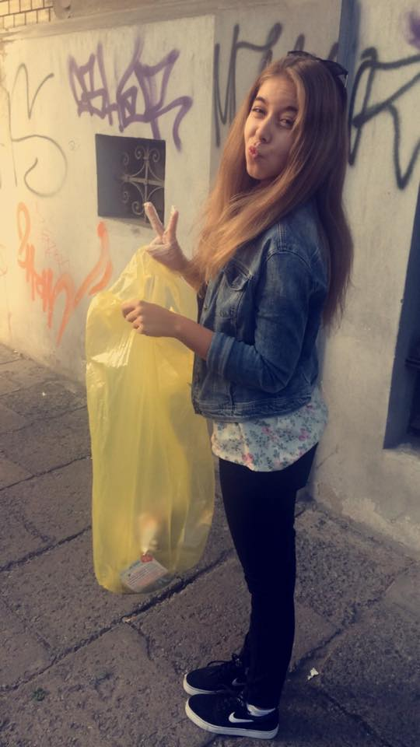
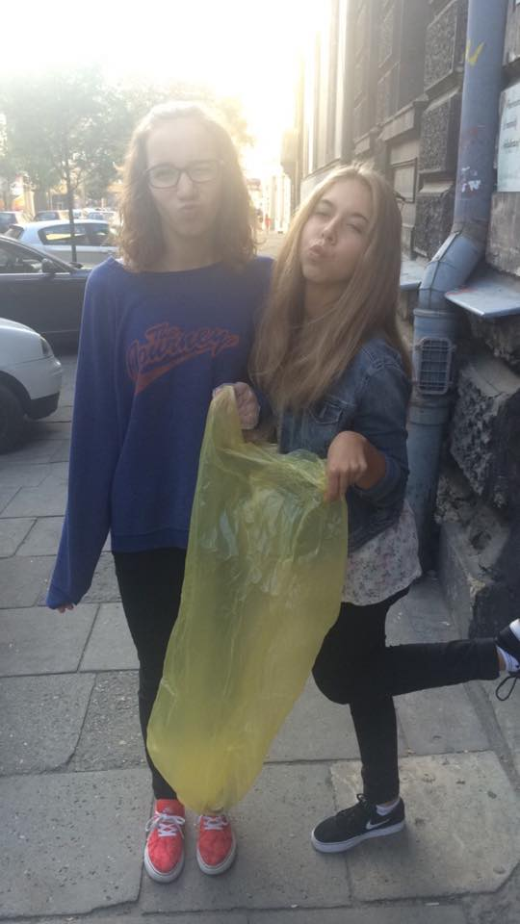

Slide 15
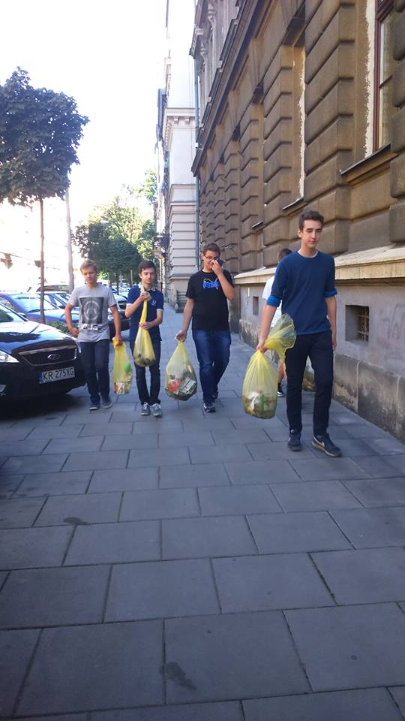
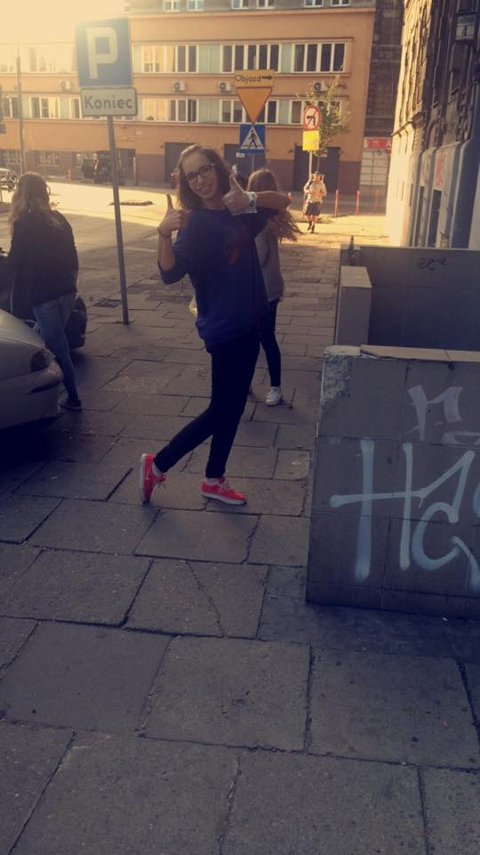

Slide 16
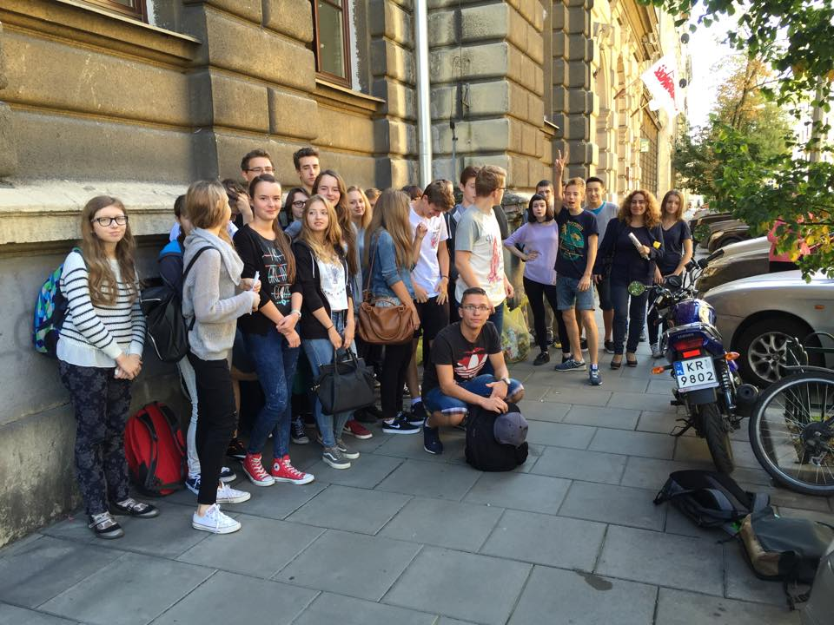

Slide 17
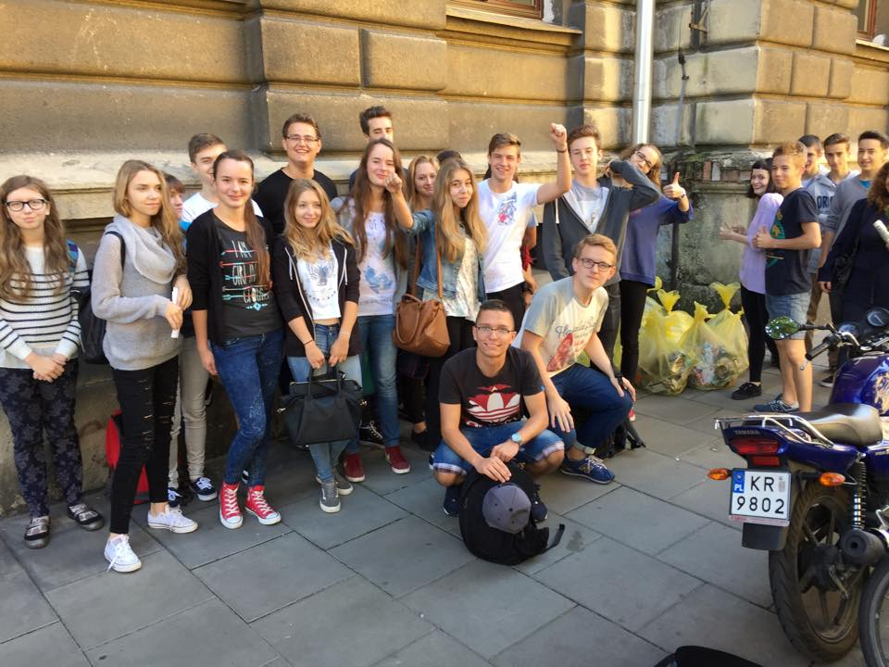

Slide 18
Dziękuję, za uwagę.
Wykonała:
Magdalena Kuras kl. 1 „i”

